Slide 1
Programação para Web I
Prof. Marcelo da Silveira Siedler

Slide 2
Roteiro
Apresentar a arquitetura cliente-servidor;
Relacionar a arquitetura cliente-servidor com a arquitetura de desenvolvimento web com PHP;
Demonstrar conceitos e exemplos de implementação de programas usando PHP.

Slide 3
Já sabemos .....
Lógica de Programação;
HTML/CSS;
Banco de dados.

Slide 4
Arquitetura Cliente-Servidor
Requisição de um cliente a um servidor e resposta de um servidor a um cliente.

Slide 5
Arquitetura Cliente-Servidor
Na web o navegador é um interpretador de conteúdo.
Ele é capaz de interpretar nativamente HTML, CSS e linguagem de script(Javascript).
Essa estrutura é estática, muitas vezes é necessário dar um maior dinamismo ao site, acessar banco de dados e realizar implementações antes de exibir os dados.

Slide 6
Linguagem de programação server-side
Linguagens de programação server-side é aquela que roda no servidor web.
Utilizada para definir a lógica principal da aplicação;
Prover conteúdo dinâmico;
Acessar banco de dados.
Diversas linguagens existentes no mercado:
PHP, JSP, ASP.NET.

Slide 7

PHP
Linguagem de programação multiparadigma;
Tipagem dinâmica e fraca;
Voltada a criação de websites dinâmicos

Slide 8
Arquitetura de desenvolvimento
Servidor APACHE (interpreta PHP);
Linguagem PHP;
Banco de dados MySQL.
Instalação das ferramentas:
http://bitnami.com/stack/wamp
Para programar: Notepad++, SublimeText, NetBeans.

Slide 9




cadastrarUsuario.php
1
6
Aí, esse HTML eu sei que tu entende!
Ae, interpretei e virou esse HTML aí! Agora é contigo amigão!
2
E ai tchê, estou com um arquivo aqui, interpreta ele pra mim?
E aí MySQL, beleza? O Apache pediu para eu interpretar um arquivo, daí eu preciso inserir um registro na tabela usuario. Toma aí os dados e insere, ok?
5
3
4
Opa, ‘tá” inserido!

Slide 10
PHP na Prática

Slide 11
HTML (Tags)
<html>
<head>
<title>Título da Página</title>
</head>
<body>
Texto da página.
</body>
</html>

Slide 12
HTML + PHP
Temos tag para o documento HTML, tag para o título da página...;
Temos tag para colocar nosso código PHP!;
Todo o nosso código ficara entre as tags do PHP, que são <?php ?>.
Arquivos salvos com a extensão .php
index.php
primeiro.php
Notes:
<html>
<head>
<title>Título da Página</title>
</head>
<body>
<?php
// Código PHP aqui!
?>
</body>
</html>

Slide 13
HTML + PHP - Exemplo
<html>
<head>
<title>Título da Página</title>
</head>
<body>
<h1>Exemplo de HTML+PHP</h1>
<?php
//código PHP AQUI
?>
</body>
</html>

Slide 14
Sintaxe: Escrevendo na tela
Sempre começamos escrevendo nosso Olá mundo, né?!
Para escrevermos na tela em PHP utilizamos o seguinte comando:
<?php
echo "Olá mundo!";
?>

Slide 15
Exemplo 1 – HTML + PHP
<html>
<head>
<title>Título da Página</title>
</head>
<body>
<h1>Exemplo de HTML+PHP</h1>
<?php
echo "Olá mundo!";
?>
</body>
</html>

Slide 16
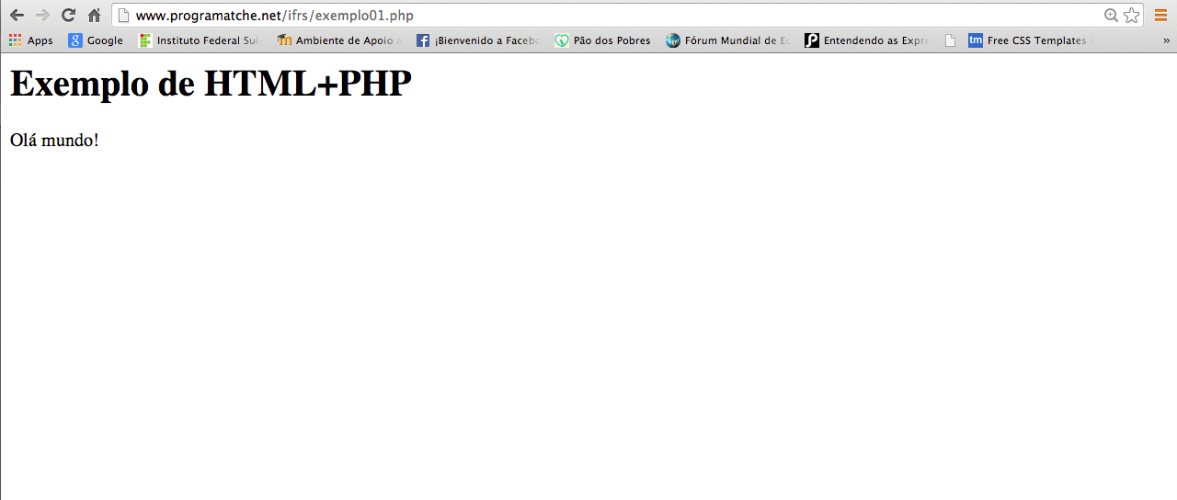

Slide 17
Exemplo 2
<html>
<head>
<title>Título da Página</title>
</head>
<body>
<h1>Exemplo de HTML+PHP</h1>
<?php
echo "<i>Olá mundo!</i>";
?>
</body>
</html>

Slide 18
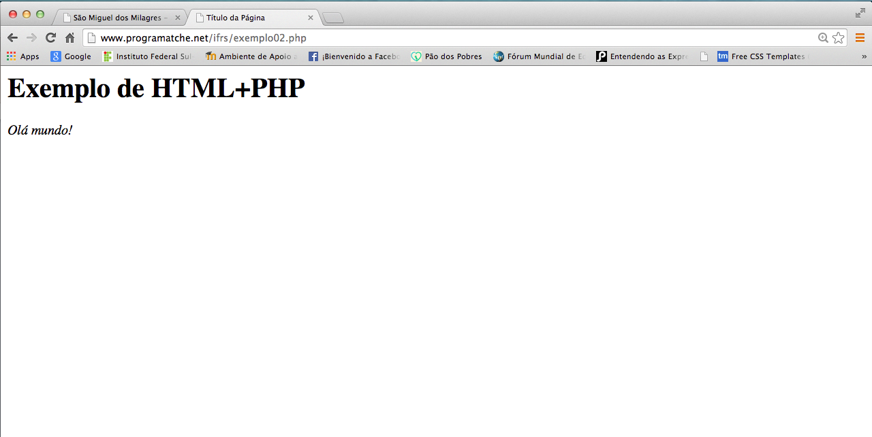

Slide 19
Variáveis
Variáveis são definidas utilizando um cifrão ($);
Em PHP, variáveis possuem tipagem dinâmica e fraca;
Tipagem dinâmica significa que uma variável assume um tipo de acordo com o valor que lhe é atribuído;
Tipagem fraca significa que você pode trabalhar de forma livre com ps tipos das variáveis;

Slide 20
Exemplo 3 - variáveis
<html>
<head>
<title>Título da Página</title>
</head>
<body>
<h1>Exemplo com variáveis</h1>
<?php
$nome = "Marcelo";
echo $nome;
?>
</body>
</html>
Notes:
$nota1=4;
$nota2=5;
$soma =

Slide 21
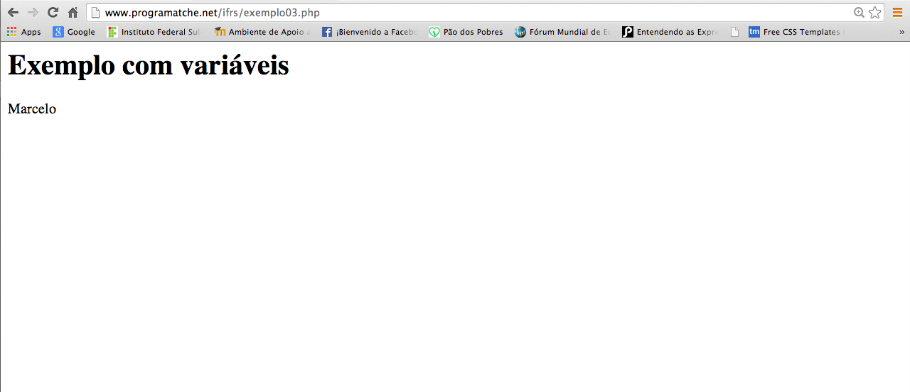

Slide 22
Exemplo 4 - variáveis
<html>
<head>
<title>Título da Página</title>
</head>
<body>
<h1>Exemplo com variáveis</h1>
<?php
$nome = "Marcelo";
$salario = 1500;
$bonus = 200;
$total = $salario+$bonus;
echo $nome;
echo "<br/>”;
echo $total;
?>
</body>
</html>

Slide 23
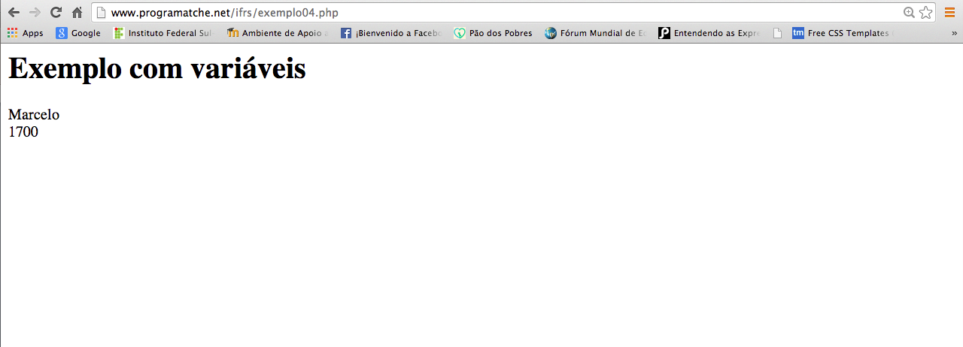

Slide 24
Referências
SITES:
- http://pt-br.html.net/tutorials/php/
- http://www.php.net
LIVROS:
DALL’OGLIO, Pablo. PHP: Programando com Orientação a Objetos. 2.ed.
São Paulo: Novatec, 2009.
- SICA, Carlos. PHP Orientado a Objetos. Rio de Janeiro: Ciência Moderna, 2006.
XAVIER, Fabrício. PHP: do Básico à Orientação a Objetos. Rio de Janeiro:
Ciência Moderna, 2008.

